Slide 1
Chiba Campaigin 2019
(AERONET と SKYNETのAODの比較)
理学部 地球科学科 4年
11/22
小林 大祥(Kobayashi Hiroyasu)

Slide 2
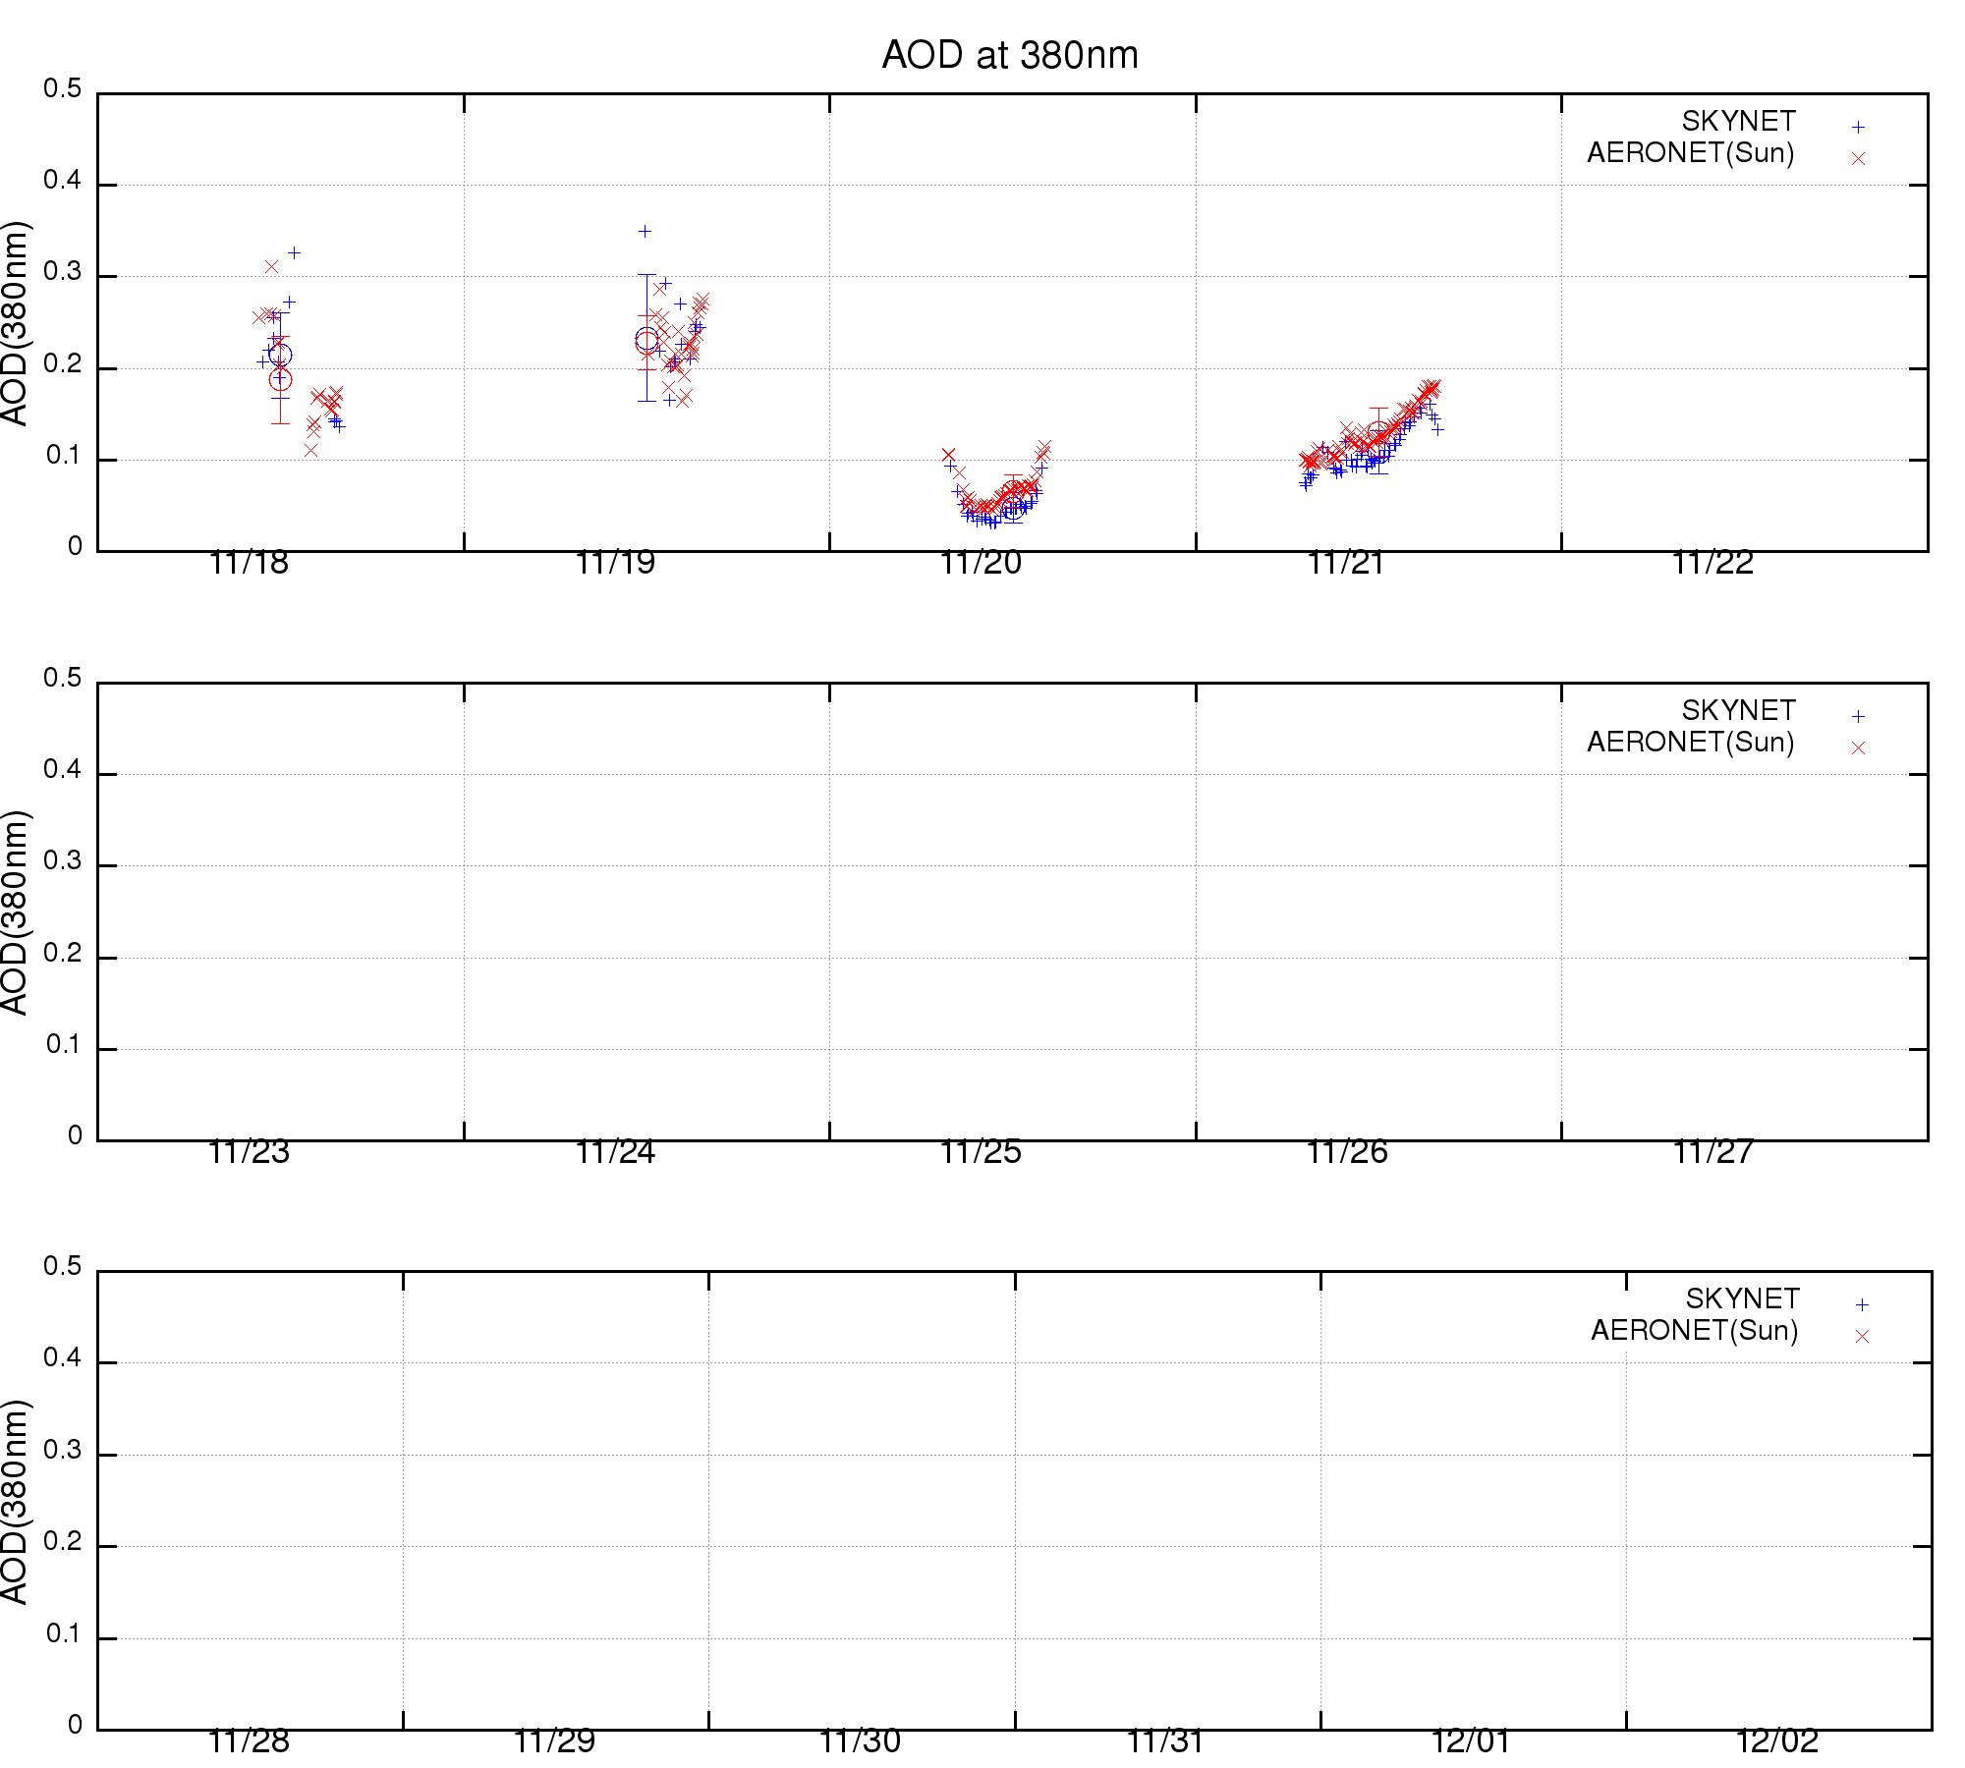

Slide 3
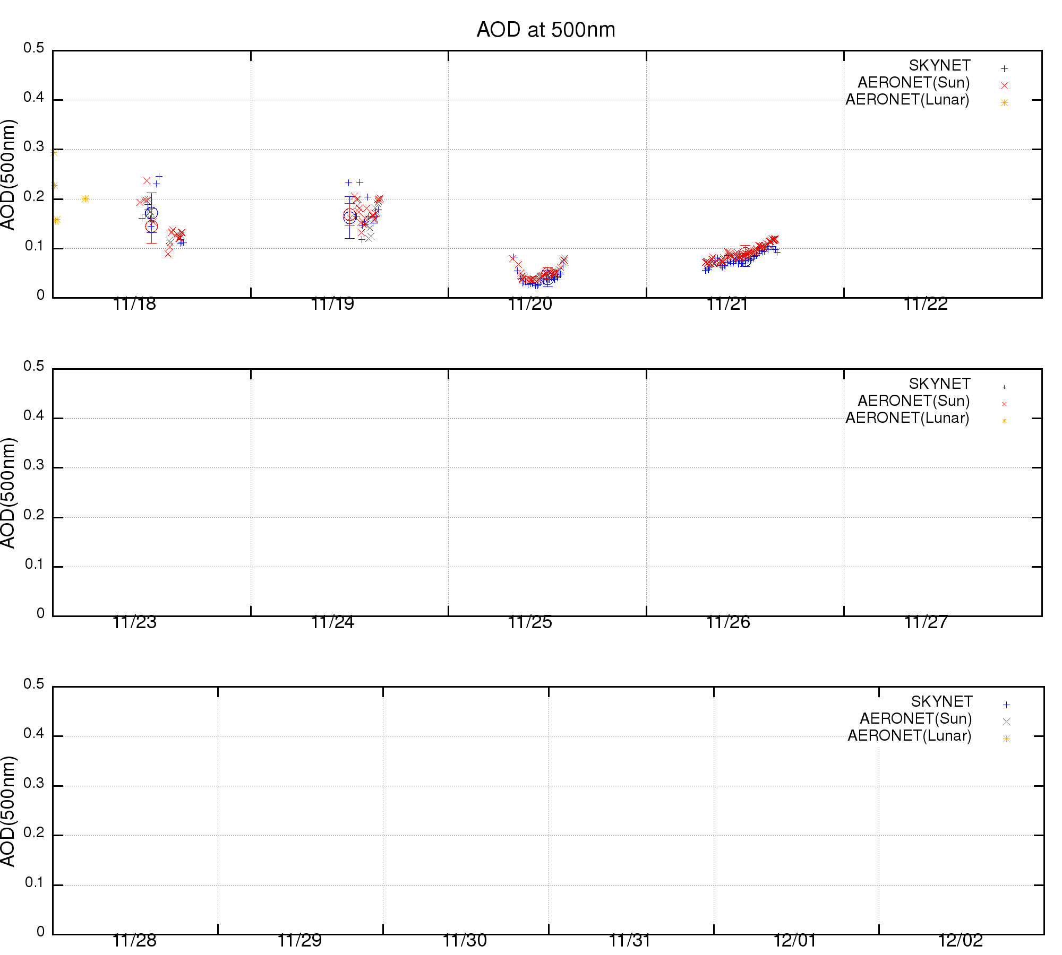

Slide 4
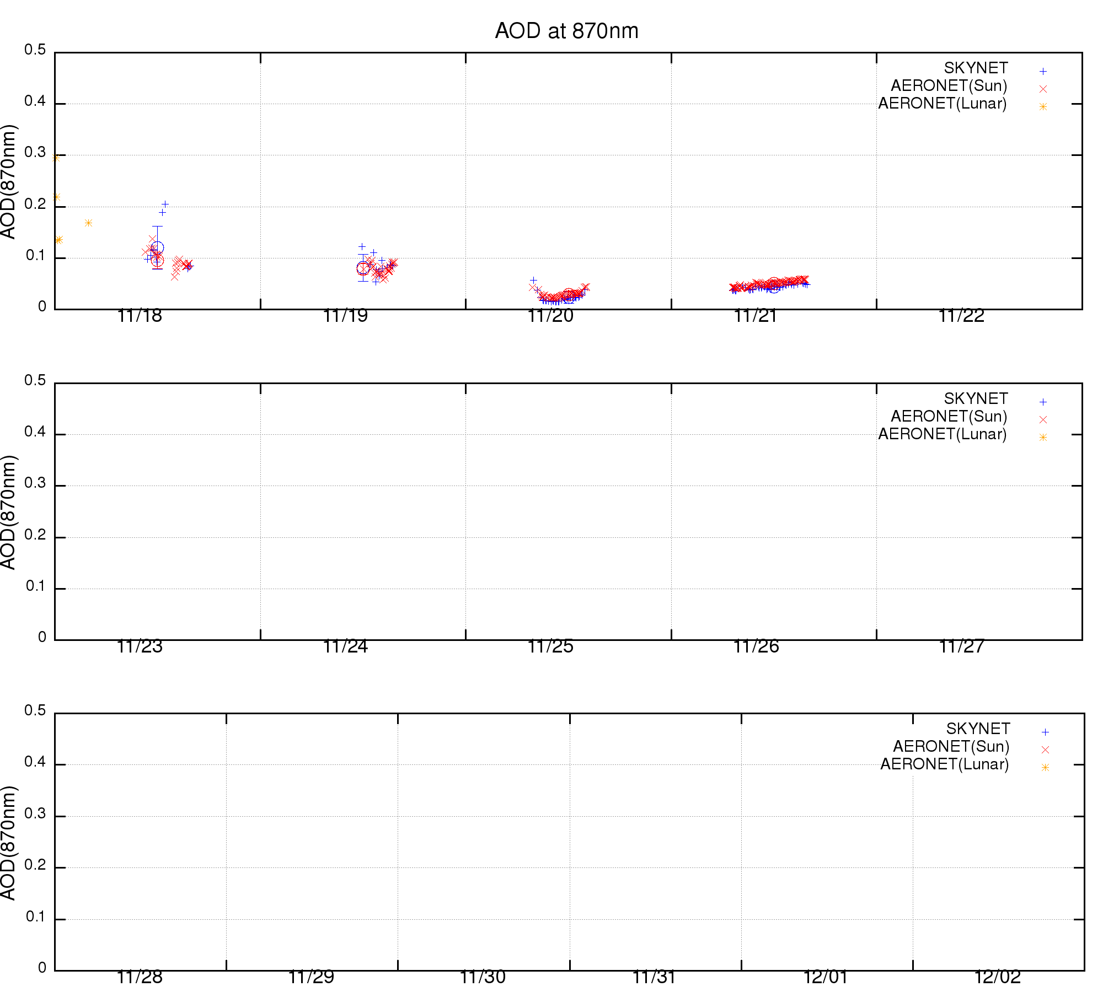

Slide 5
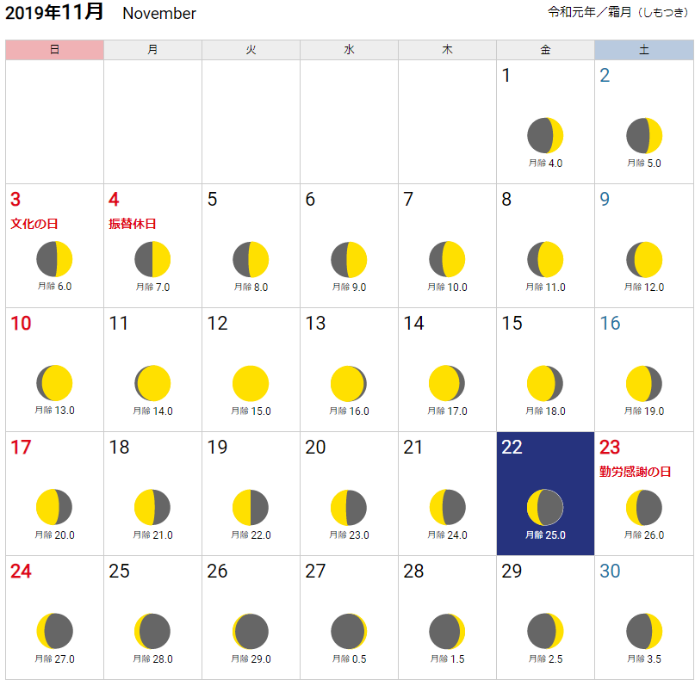
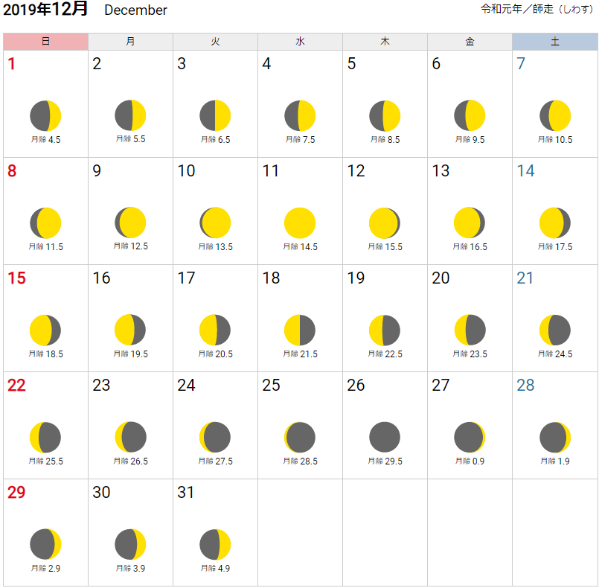
満月カレンダー (https://www.arachne.jp/onlinecalendar/mangetsu/) より引用

